Slide 1


講座No.21
第14章 疑問詞で始まる疑問文
1. Where、When、Whose、Which

Slide 2
P.112 基本文法の整理
・「どこで［に］」とたずねるときは Where で文をはじめる。
・「いつ」とたずねるときは When で文をはじめる。
・「だれの（もの）」と持ち主をたずねるときはWhoseで文を
はじめる。
・「どちら」とたずねるときは Which で文をはじめる。

Slide 3
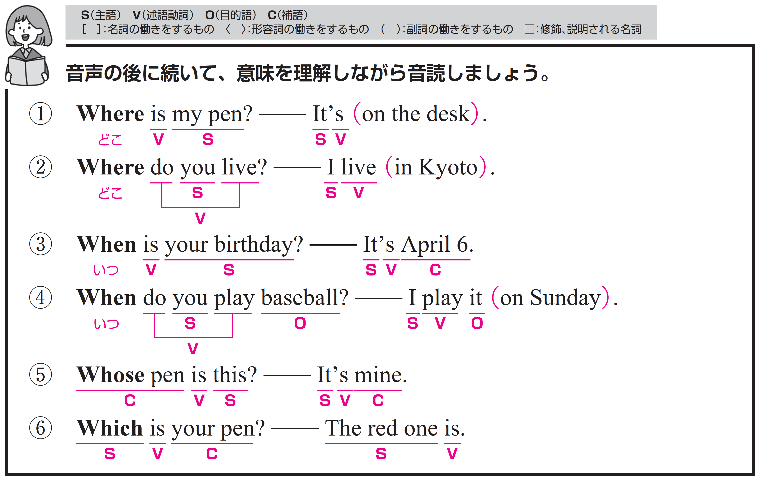
それぞれ、音声が４回ずつ流れます。音声のあとに、ポーズがありますので、すべて英語でリピートしてください。

Slide 4
構造を確認しましょう。

Slide 5
私のペンはどこにありますか。
〇 my pen がS（主語）、is がV（動詞）です。
〇 Where は「どこに」という場所をたずねる疑問詞で、
この文では 「ペンがどこにあるのか」を
たずねています。

Slide 6
机の上です。
〇 It がS（主語）、is がV（動詞）です。
〇 on the desk は修飾語で副詞のはたらきです。
「机の上に」という意味をもち、
動詞 is の場所を説明しています。

Slide 7
Target Sentence
FLASH
CARD
PRACTICE！

Slide 8
どこに / ありますか
私のペンは /
Where / is my pen? /

Slide 9
[W----] / [i-] [m-] pen? /

Slide 10
どこに / ありますか
私のペンは /

Slide 11
それは あります / 机の上に /
It’s / on the desk. /

Slide 12
[I---] / [o-] the desk. /

Slide 13
それは あります / 机の上に /

Slide 14
どこに / ありますか
あなたの教科書は /
Where / is your textbook? /

Slide 15
[W----] / [i-]
[y---] textbook? /

Slide 16
どこに / ありますか
あなたの教科書は /

Slide 17
それは あります /
私のかばんの中に /
It’s / in my bag. /

Slide 18
[I---] / [i-] [m-] bag. /

Slide 19
それは あります /
私のかばんの中に /

Slide 20
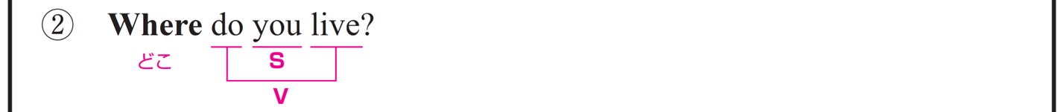
あなたはどこに住んでいますか。
〇 you がS（主語）、（do ～） live がV（動詞）です。
〇 do は助動詞で、主語の前に置くことで
疑問文を形成します。
〇 Where は「どこに」という場所をたずねる疑問詞で、
この文では 「どこに住んでいるか」を
たずねています。

Slide 21
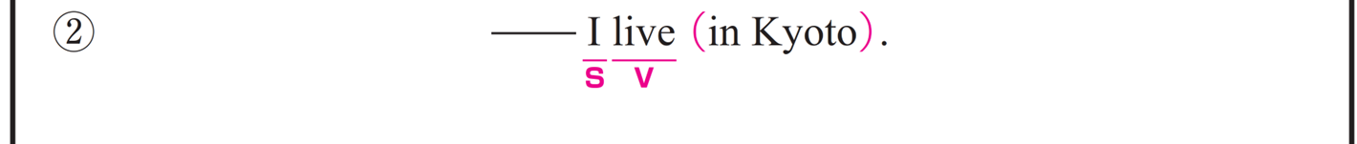
私は京都に住んでいます。
〇 I がS（主語）、live がV（動詞）です。
〇 in Kyoto は修飾語で副詞のはたらきです。
「京都に」という意味をもち、
動詞 live を修飾し、「どこに住んでいるか」を
説明しています。

Slide 22
Target Sentence
FLASH
CARD
PRACTICE！

Slide 23
どこに / あなたは
住んでいますか /
Where / do you live? /

Slide 24
[W----] / [d-] you [l---]? /

Slide 25
どこに / あなたは
住んでいますか /

Slide 26
私は 住んでいます / 京都に /
I live / in Kyoto. /

Slide 27
I [l---] / [i-] Kyoto. /

Slide 28
私は 住んでいます / 京都に /

Slide 29
どこで / あなたは
勉強しますか /
Where / do you study? /

Slide 30
[W----] / [d-] you [s----]? /

Slide 31
どこで / あなたは
勉強しますか /

Slide 32
私は 勉強します /
図書館の中で /
I study / in the library. /

Slide 33
I [s----] / [i-] the library. /

Slide 34
私は 勉強します /
図書館の中で /

Slide 35
あなたの誕生日はいつですか。
〇 your birthday がS（主語）、is がV（動詞）です。
〇 When は疑問詞で、「いつ？」という意味をもちます。

Slide 36
４月６日です。
〇 It がS（主語）、is がV（動詞）、
April 6 がC（補語）です。
〇 it は前の文の your birthday を指しています。

Slide 37
Target Sentence
FLASH
CARD
PRACTICE！

Slide 38
いつ ですか /
あなたの誕生日は /
When / is your birthday? /

Slide 39
[W---] / [i-] your birthday? /

Slide 40
いつ ですか /
あなたの誕生日は /

Slide 41
４月６日 です /
It’s / April 6. /
It’s / April sixth. /

Slide 42
[I---] / April 6. /
[I---] / April [s----]. /

Slide 43
４月６日 です /

Slide 44
いつ ですか /
ボブの誕生日は /
When / is Bob’s birthday? /

Slide 45
[W---] / [i-]
Bob’s [b-------]? /

Slide 46
いつ ですか /
ボブの誕生日は /

Slide 47
９月５日 です /
It’s / September 5. /
It’s / September fifth. /

Slide 48
[I---] / September 5. /
[I---] / September [f----]. /

Slide 49
９月５日 です /

Slide 50
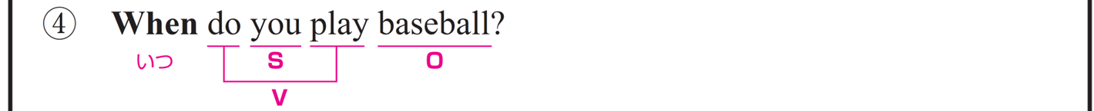
あなたはいつ野球をしますか。
〇 you がS（主語）、（do ～） play がV（動詞） 、
baseball が O（目的語）です。
〇 do は助動詞で、主語の前に置くことで
疑問文を形成します。
〇 When は疑問詞で、「いつ？」という意味をもちます。
この文では動詞 play を修飾し、
「いつ野球をするか」をたずねています。

Slide 51
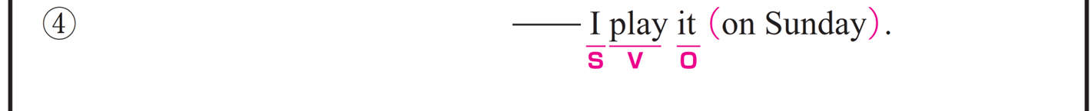
日曜日にそれをします。
〇 I がS（主語）、play がV（動詞）、
it がO（目的語）です。
〇 on Sunday は修飾語で副詞のはたらきです。
「日曜日に」という意味をもち、
動詞 play を修飾し、「いつそれをするか」を説明しています。

Slide 52
Target Sentence
FLASH
CARD
PRACTICE！

Slide 53
いつ / あなたは しますか / 野球を /
When / do you play / baseball? /

Slide 54
[W---] / [d-] you [p---] baseball? /

Slide 55
いつ / あなたは しますか / 野球を /

Slide 56
私は します それを / 日曜日に /
I play it / on Sunday. /

Slide 57
I [p---] [i-] / [o-] Sunday. /

Slide 58
私は します それを / 日曜日に /

Slide 59
いつ / あなたは ひきますか / ギターを /
When / do you play / the guitar? /

Slide 60
[W---] / [d-] [y--] [p---] [t--] guitar? /

Slide 61
いつ / あなたは ひきますか / ギターを /

Slide 62
私は します それを / 木曜日に /
I play it / on Thursday. /

Slide 63
I [p---] [i-] / [o-] Thursday. /

Slide 64
私は します それを / 木曜日に /

Slide 65
これはだれのペンですか。
〇 this がS（主語）、is がV（動詞）、
Whose pen がC（補語）です。
〇 Whose pen は疑問詞で、「誰のペン？」という意味を
もちます。
ここでは、補語として this = Whose pen となり、
「これは誰のペンか」をたずねています。

Slide 66
私のものです。
〇 It がS（主語）、is がV（動詞）、
mine がC（補語）です。
〇 mine は my pen の代わりに使われる所有代名詞です。

Slide 67
Target Sentence
FLASH
CARD
PRACTICE！

Slide 68
だれのペン ですか / これは /
Whose pen / is this? /

Slide 69
[W----] pen / [i-] this? /

Slide 70
だれのペン ですか / これは /

Slide 71
それは / 私のもの です /
It’s / mine. /

Slide 72
[I---] / mine. /

Slide 73
それは / 私のもの です /

Slide 74
だれの家 ですか / あれは /
Whose house / is that? /

Slide 75
[W----] house / [i-] that? /

Slide 76
だれの家 ですか / あれは /

Slide 77
それは / ジャックのもの です /
It’s / Jack’s. /

Slide 78
[I---] / Jack’s. /

Slide 79
それは / ジャックのもの です /

Slide 80
どちらがあなたのペンですか。
〇 Which がS（主語）、is がV（動詞）、
your pen がC（補語）です。
〇 Which は疑問詞で、「どれか？」という意味をもちます。
ここでは、主語として Which = your pen となり、
「あなたのペンがどれか」をたずねています。

Slide 81
赤いほうです。
〇 The red one がS（主語）、is がV（動詞）です。
〇 C（補語） your pen が省略されています。

Slide 82
Target Sentence
FLASH
CARD
PRACTICE！

Slide 83
どちらが /
あなたのペン ですか /
Which / is your pen? /

Slide 84
[W----] / [i-] your pen? /

Slide 85
どちらが /
あなたのペン ですか /

Slide 86
赤いほう です /
The red one is. /

Slide 87
The red [o--] [i-]. /

Slide 88
赤いほう です /

Slide 89
どちらが /
あなたの鉛筆 ですか /
Which / is your pencil? /

Slide 90
[W----] / [i-] [y---] pencil? /

Slide 91
どちらが /
あなたの鉛筆 ですか /

Slide 92
長いほう です /
The long one is. /

Slide 93
[T--] long [o--] [i-]. /

Slide 94
長いほう です /

Slide 95
Vocabulary
FLASH
CARD
PRACTICE！

Slide 96
Ready？
スライドを見ながらリピートしましょう

Slide 97
どこで[に]
［w----］

Slide 98
where

Slide 99
どこで[に]

Slide 100
住んでいる、
住む
［l---］

Slide 101
live

Slide 102
住んでいる、
住む

Slide 103
いつ
［w---］

Slide 104
when

Slide 105
いつ

Slide 106
誕生日
［b-------］

Slide 107
birthday

Slide 108
誕生日

Slide 109
だれの(もの)
［w----］

Slide 110
whose

Slide 111
だれの(もの)

Slide 112
私のもの
［m---］

Slide 113
mine

Slide 114
私のもの

Slide 115
どちら、どれ
［w----］

Slide 116
which

Slide 117
どちら、どれ

Slide 118
1つ、1人、
…なもの
［o--］

Slide 119
one

Slide 120
1つ、1人、
…なもの

Slide 121
確認テスト
英語にしなさい

Slide 122
確認テスト①
どこで[に]
［where］

Slide 123
確認テスト②
住んでいる、
住む
［live］

Slide 124
確認テスト③
いつ
［when］

Slide 125
確認テスト④
誕生日
［birthday］

Slide 126
確認テスト⑤
だれの(もの)
［whose］

Slide 127
確認テスト⑥
私のもの
［mine］

Slide 128
確認テスト⑦
どちら、どれ
［which］

Slide 129
確認テスト⑧
1つ、1人、
…なもの
［one］

Slide 130

P.113 トレーニング
どこで～しますか

Slide 131
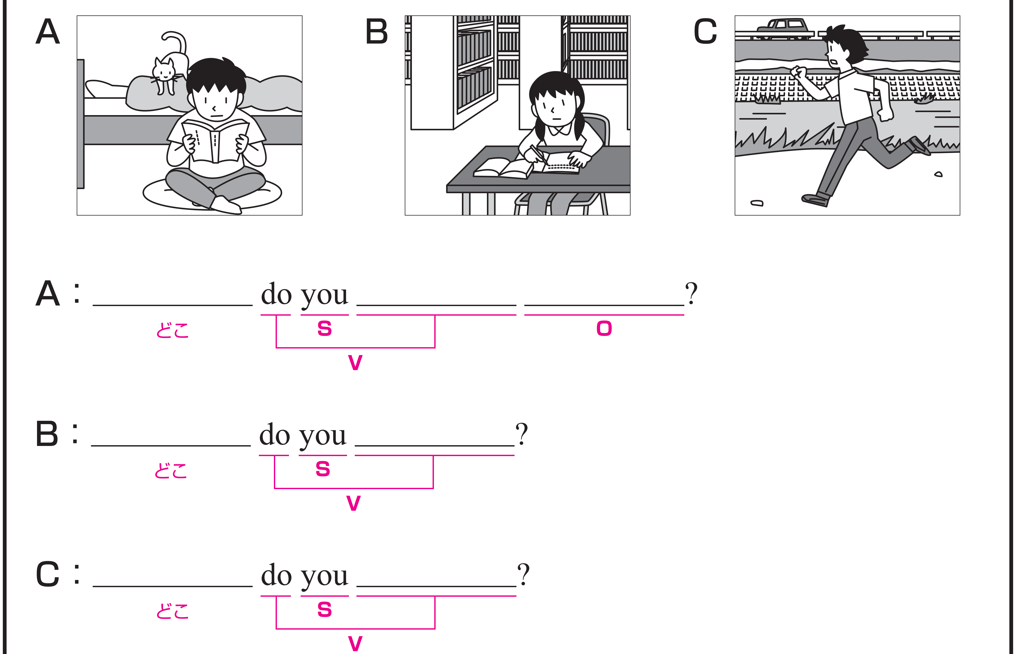
A から C のイラストに合う英文になるように、空欄にあてはまる
英語を書いてください。

Slide 132
次は、音声を聞いて、確認してください。
Where read books
Where study
Where run

Slide 133
完成した英文を、声に出して音読しておきましょう。
Where read books
Where study
Where run

Slide 134
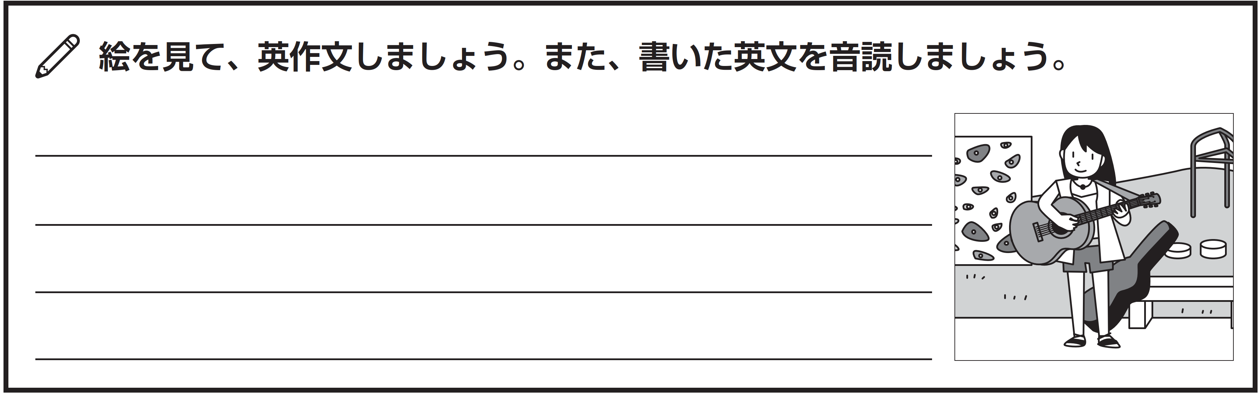
練習したターゲットセンテンスを使って、英作文しましょう。
Where do you play the guitar?

Slide 135
P.114～118 英語の文章を読もう
学習した文法をふくむ英語の文章を読みましょう。

Slide 136
STEP １ Scanning
情報を検索しながら聞く！

Slide 137



STEP１の日本語と、放送される英文の
内容が合っているか聞き取りましょう。
標準
倍速
「赤いギターはジャックのものです」

Slide 138
英文がどれくらい理解できたかチェックしましょう。

Slide 139
Vocabulary
FLASH
CARD
PRACTICE！

Slide 140
Ready？
スライドを見ながらリピートしましょう

Slide 141
家族
［f-----］

Slide 142
family

Slide 143
家族

Slide 144
ギター
［g-----］

Slide 145
guitar

Slide 146
ギター

Slide 147
…にたずねる
［a--］

Slide 148
ask

Slide 149
…にたずねる

Slide 150
だれの(もの)
［w----］

Slide 151
whose

Slide 152
だれの(もの)

Slide 153
赤い
［r--］

Slide 154
red

Slide 155
赤い

Slide 156
答える
［a-----］

Slide 157
answer

Slide 158
答える

Slide 159
いつ
［w---］

Slide 160
when

Slide 161
いつ

Slide 162
どちらの
［w----］

Slide 163
which

Slide 164
どちらの

Slide 165
答える
［r----］

Slide 166
reply

Slide 167
答える

Slide 168
どこに
［w----］

Slide 169
where

Slide 170
どこに

Slide 171
確認テスト
英語にしなさい

Slide 172
確認テスト①
家族
［family］

Slide 173
確認テスト②
ギター
［guitar］

Slide 174
確認テスト③
…にたずねる
［ask］

Slide 175
確認テスト④
だれの(もの)
［whose］

Slide 176
確認テスト⑤
赤い
［red］

Slide 177
確認テスト⑥
答える
［answer］

Slide 178
確認テスト⑦
いつ
［when］

Slide 179
確認テスト⑧
どちらの
［which］

Slide 180
確認テスト⑨
答える
［reply］

Slide 181
確認テスト⑩
どこに
［where］

Slide 182
STEP ２ Slash Reading
意味のまとまりに分ける！

Slide 183
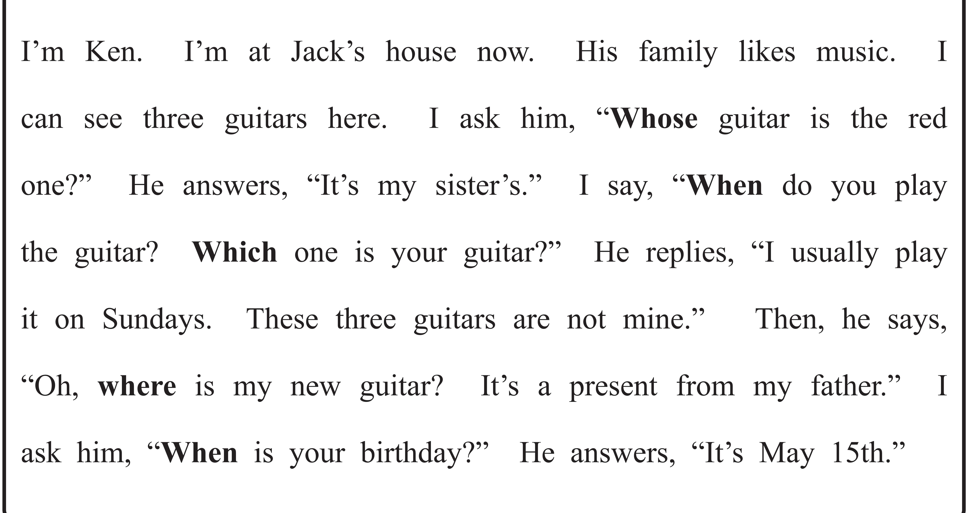
意味のまとまりごとに、短いポーズが入りますので、
スラッシュで区切って意味を考えながら音声を聞いてみましょう。

Slide 184
構造を確認しましょう。

Slide 185
ぼくはケンです。
〇 I がS（主語）、 am('m) がV（動詞）、
Ken がC（補語）です。
〇 I = Ken の関係です。

Slide 186
今、ジャックの家にいます。
〇 I がS（主語）、 am('m) がV（動詞）です。
○ at Jack’s house は修飾語で副詞のはたらきです。
「ジャックの家に」という意味をもち、
動詞 am を修飾し、「どこにいるか」を説明しています。
〇 now は副詞です。
「今」という意味をもち、文全体を修飾しています。

Slide 187
彼の家族は音楽が好きです。
〇 His family がS（主語）、likes がV（動詞）、
music がO（目的語）です。

Slide 188
ここに、ギターが３本見えます。
〇 I がS（主語）、can see がV（動詞）、
three guitars がO（目的語）です。
〇 here は副詞です。
「ここに」という意味をもち、動詞 see を修飾し、
「どこで見られるか」を説明しています。

Slide 189
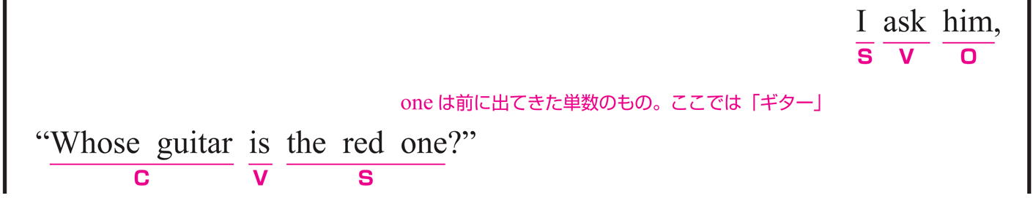
ぼくは「その赤いのはだれのギターですか。」と彼に聞きます。
① I ask him,
〇 I がS（主語）、 ask がV（動詞）、him がO（目的語）です。
② Whose guitar is the red one?
〇 the red one がS（主語）、is がV（動詞）、
Whose guitar がC（補語）です。
〇 Whose guitar は疑問詞で、「誰のギター？」という意味をもちます。
ここでは、補語として the red one = Whose guitar となり、
「赤いギターの持ち主」をたずねています。

Slide 190
彼は「それはぼくの姉［妹］のです。」と答えます。
① He answers,
〇 He がS（主語）、answers がV（動詞）です。
② “It’s my sister’s.”
〇 It がS（主語）、is がV（動詞）、 my sister’s がC（補語）です。
〇 my sister’s のあとに、guitar が省略されています。

Slide 191
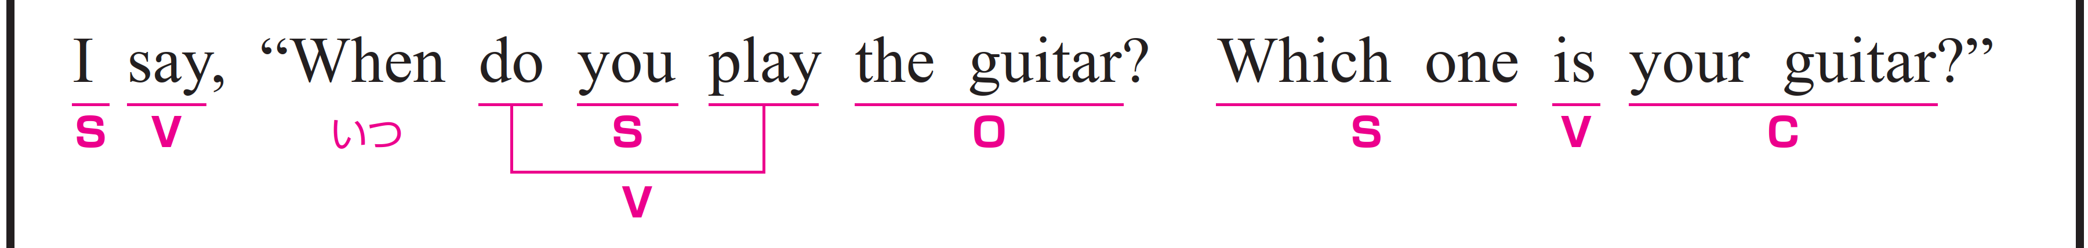
ぼくは「あなたはいつギターをひきますか。あなたのギターはどれですか。」と言います。
① I say,
〇 I がS（主語）、 say がV（動詞）です。
② “When do you play the guitar?”
〇 you がS（主語）、（do ～） play がV（動詞） 、
the guitar が O（目的語）です。
〇 do は助動詞で、主語の前に置くことで疑問文を形成します。
〇 When は疑問詞で、「いつ？」という意味をもちます。
この文では動詞 play を修飾し、
「いつギターをひくか」をたずねています。

Slide 192
ぼくは「あなたはいつギターをひきますか。あなたのギターはどれですか。」と言います。
③ “Which one is your guitar?”
〇 Which one がS（主語）、is がV（動詞） 、
your guitar がC（補語）です。
〇 Which one は疑問詞で、「どの1つか？」という意味をもちます。
ここでは、主語として Which one = your guitar となり、
「あなたのギターがどれか」をたずねています。

Slide 193
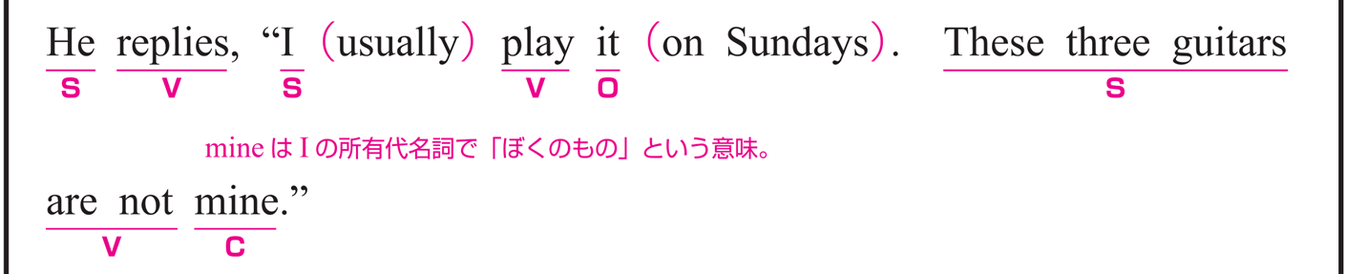
彼は「ぼくはたいてい日曜日にひきます。これらの３本のギターはぼくのではありません。」と答えます。
① He replies,
〇 He がS（主語）、 replies がV（動詞）です。
② “I usually play it on Sundays.”
〇 I がS（主語）、play がV（動詞） 、it が O（目的語）です。
〇 usually は副詞です。
「たいてい」という意味をもち、動詞 play を修飾しています。
〇 on Sundays は修飾語で副詞のはたらきです。
「日曜日に」という意味をもち、動詞 play を修飾しています。

Slide 194
彼は「ぼくはたいてい日曜日にひきます。これらの３本のギターはぼくのではありません。」と答えます。
③ “These three guitars are not mine.”
〇 These three guitars がS（主語）、are not がV（動詞）、
mine がC（補語）です。
〇 否定のnotによって、These three guitars = mine ではないことを
示しています。

Slide 195
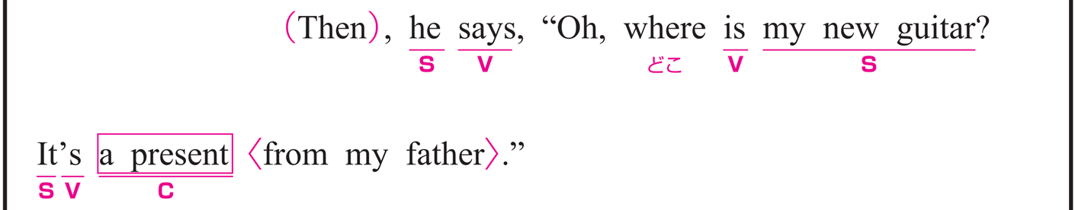
そして彼は「おや、ぼくの新しいギターはどこですか。父からのプレゼントです。」と言います。
① Then, he says,
〇 Then は副詞です。
「それから」という意味をもち、文全体を修飾しています。
〇 he がS（主語）、 says がV（動詞）です。
② “Oh, where is my new guitar?”
〇 my new guitar がS（主語）、is がV（動詞）です。
〇 where は「どこに」という場所をたずねる疑問詞で、
この文では 「ギターがどこにあるのか」をたずねています。

Slide 196
そして彼は「おや、ぼくの新しいギターはどこですか。父からのプレゼントです。」と言います。
③ “It’s a present from my father.”
〇 It がS（主語）、is がV（動詞）、 a present がC（補語）です。
〇 from my father は修飾語で形容詞のはたらきです。
a present を説明しています。

Slide 197
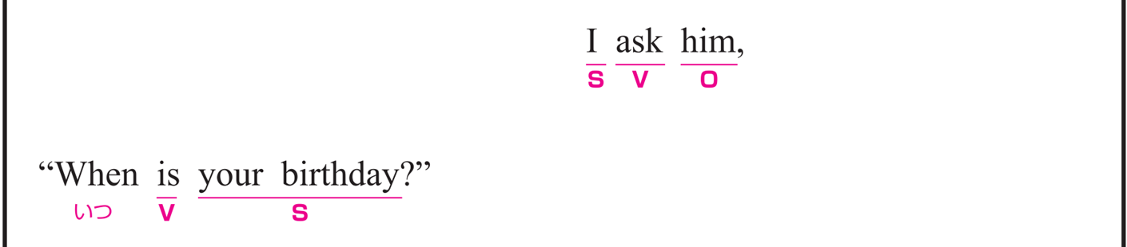
ぼくは「誕生日はいつですか。」と聞きます。
① I ask him,
〇 I がS（主語）、 ask がV（動詞）、 him がO（目的語）です。
② “When is your birthday?”
〇 your birthday がS（主語）、is がV（動詞）です。
〇 When は疑問詞で、「いつ？」という意味をもちます。

Slide 198
彼は「５月15日です。」と答えます。
① He answers,
〇 He がS（主語）、 answers がV（動詞）です。
② “It’s May 15th.”
〇 It がS（主語）、is がV（動詞）、 May 15th がC（補語）です。
〇 it は前の文の your birthday を指しています。

Slide 199
語順を意識しながら
音声を聞いてみましょう。

Slide 201
STEP ３ Repeating
ネイティブスピーカーに続いて音読する！

Slide 202
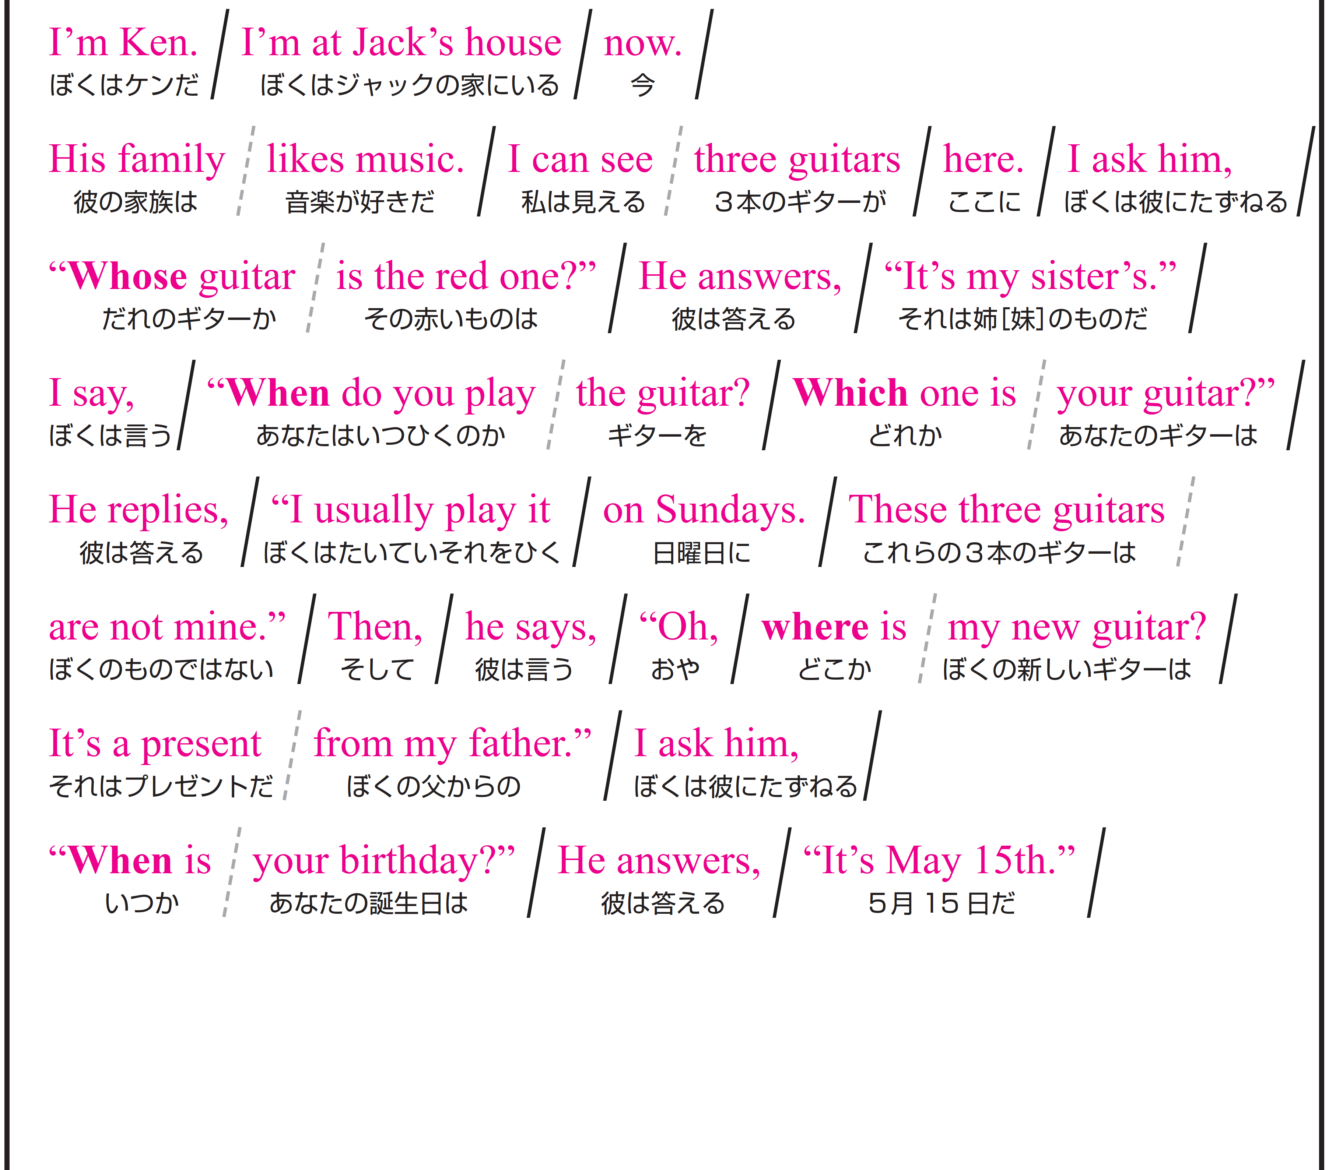
STEP４の本文を見ながら、音声の後に続いて、リピートしてみましょう。

Slide 203
STEP ４ Sight Translation①
英語の語順通りに音読する！

Slide 204

自主練
１分間
スラッシュごとに、英語→日本語
声に出して覚えましょう

Slide 205
Don’t be quiet !

Slide 206
Ready？

Slide 207

Work in Pairs！
Work in Pairs！

Slide 208
Stand up!

Slide 209
スラッシュごとに英語と日本語を交互に音読してください。
終わったら役割を交代してください。
Aさん：英語
テキストを見てOK。ただし、パートナーへのアイコンタクト＆スマイルを忘れずにすること。
Bさん：日本語
テキストを見てOK。ただし、パートナーへのアイコンタクト＆スマイルを忘れずにすること。

Slide 210
Ready？
4分間

Slide 211
STEP ５ Sight Translation②
英語の語順通りに音読する

Slide 212
Stand up!

Slide 213
スラッシュごとに英語を音読し、日本語に訳してください。
終わったら役割を交代してください。
Aさん：英語
テキストを見てOK。
パートナーに伝わるように一生懸命音読する。
Bさんは、あなたの声だけが頼りです！
Bさん：日本語
テキストは見ない！
不自然な日本語でいいのでクイックレスポンス。
反射神経＆集中力を高めろ！

Slide 214
Ready？
4分間

Slide 215
STEP ６ Dictation
英語の音声を書き取る！

Slide 216
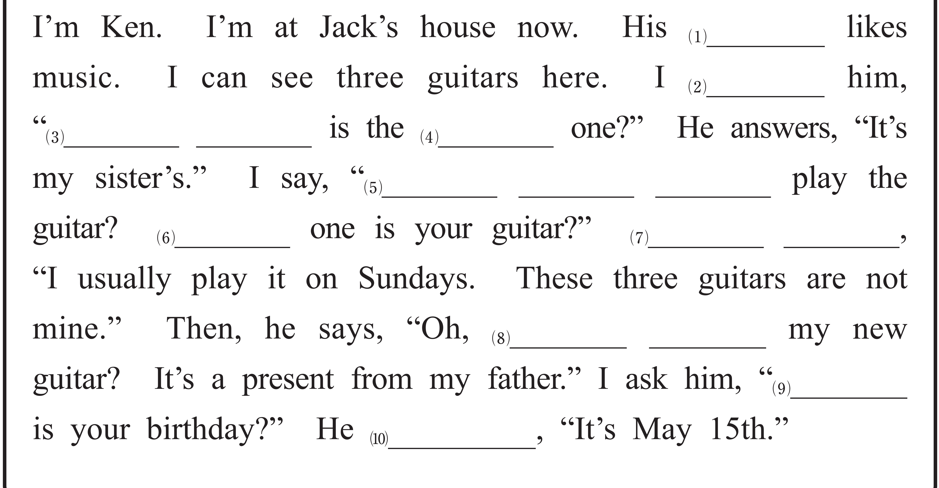
音声を聞いて、単語を書き取りましょう。
1回目 ： 書き取るためのポーズが入った音声
2回目 ： ナチュラルスピードの音声
ポーズあり
ポーズなし
family
ask
Whose guitar
red
When do you
Which
He replies
where is
When
answers

Slide 217
STEP ７ Shadowing
ネイティブスピーカーのすぐ後に音読する！

Slide 218



本文を見ないで、音声のすぐあとを追いかけるように、音読してください。
ポーズあり
ポーズなし
あなた
音声

Slide 219
STEP ８ Listening Check
学習の成果を確かめよう！

Slide 220

最初に聞いた音声が、どれくらい聞ける
ようになったか確認しておきましょう。
標準
倍速
STEP1
STEP8

Slide 221
That’s all
for today.

